Slide 1
Snídaně s novináři 30. 9. 2025
Spolupráce MZD s praktickými lékaři
- reforma preventivních prohlídek
- spolupráce na screeningových programech
- primární péče ve strategiích a koncepcích MZD
- zrušení preskripčního omezení u „L“ léčiv

Slide 2
Reforma preventivních prohlídek
Všeobecná preventivní prohlídka:
rozšíření náplně a zvýšení frekvence laboratorních vyšetření - povedou k dřívějšímu záchytu rizikových faktorů pro kardiovaskulárně-metabolicko-renální riziko pacienta (krevní obraz, jaterní testy, glykémie, kreatinin v séru, odhad glomerulární filtrace, moč chemicky a sediment, poměr albuminu a kreatininu v aktuální moči (ACR), celkový cholesterol, HDL-cholesterol, LDL-cholesterol a triacylglyceroly, EKG), po zhodnocení případná dispenzarizace nebo navržení individuálního léčebného postupu,
do anamnézy doplněno zaměření na dědičná a duševní onemocnění,
zaměření na prevenci onemocnění s důrazem na screeningové programy a programy časného záchytu onkologických onemocnění, osteoporózy, demence nebo chronického onemocnění ledvin,
kontrola absolvování: gynekologické preventivní prohlídky, screeningu kolorektálního karcinomu, karcinomu prsu, programu časného záchytu karcinomu prostaty, karcinomu plic, aneurysmatu abdominální aorty, osteoporózy a demence - poučení pacienta o rizicích spojených s jejich odmítnutím nebo s jejich neabsolvováním,
kontrola provedených očkování

Slide 3
Reforma preventivních prohlídek
Všeobecná preventivní prohlídka dětí:
kontrola provedených očkování v rozsahu stanoveném právními předpisy, ale i doporučených očkování pro daný věk (hrazená i nehrazená),
poučení o péči o novorozence ve zdraví i nemoci, základy manipulace s novorozencem,
poučení o kojení, případně o umělé mléčné výživě,
v 6 až 12 měsících věku vyšetření zraku, v rámci screeningového programu včasného záchytu závažných očních vad, při pozitivní rodinné anamnéze se vyšetření opakuje ve 2 a ve 3 letech věku dítěte, případné předání do další péče specialisty; metodika viz Věstník MZD ČR 5/2025
Gynekologická preventivní prohlídka:
kontrola absolvování screeningového vyšetření karcinomu prsu a kolorektálního karcinomu - poučení pacienta o rizicích spojených s jejich odmítnutím nebo s jejich neabsolvováním.

Slide 4






Spolupráce na screeningových programech
Program screeningu kolorektálního karcinomu
- Pokrytí programem v roce 2024 dosahovalo 31,1 % ve standardním dvouletém intervalu
- Úplné pokrytí v rozšířeném tříletém intervalu dosahovalo v roce 2024 hodnoty 50,7 %
- Převažující role VPL v rámci TOKS vyšetření
Program screeningu karcinomu prsu
- Pokrytí programem v roce 2024 dosahovalo 59,9 % ve standardním dvouletém intervalu
- Posilující role VPL ve vyšších věkových kategoriích
Program screeningu karcinomu děložního hrdla
- Pokrytí programem v roce 2024 dosahovalo 58,1 % ve standardním jednoletém intervalu
- Vyšetření prováděno v rámci pravidelných prohlídek u gynekologa, nově kontrola provedení u VPL
Pilotní program časného záchytu karcinomu plic
- Počet oslovených osob do programu je 36 668 u VPL dle dat za období leden 2022 – březen 2025
- Aktuální počet zapojených VPL je 2 150 IČZ (49 %)
- Prostřednictvím VPL prováděna i krátká intervence k odvykání kouření
Pilotní program časného záchytu karcinomu prostaty
- Počet oslovených osob do programu je 186 624 u VPL dle dat za období leden 2024 - březen 2025
- Aktuální počet zapojených VPL je 3 413 IČZ (72,7 %)
Pilotní program časného záchytu výdutě břišní aorty
- Osloveno 2 207 mužů u VPL u celkem 753 IČZ VPL – dle dat za období leden-březen 2025 (tj. velmi iniciální data)
- Edukace VPL k oslovení mužů k zapojení do programu

Slide 5







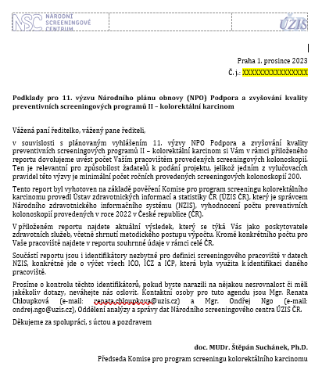
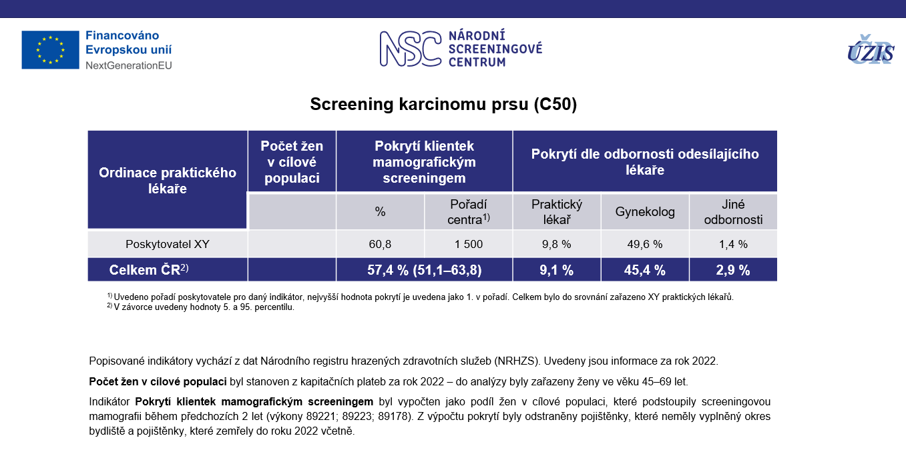
Pravidelný reporting pro praktické lékaře pro dospělé
Reporting je realizován elektronicky datovou schránkou přímo danému praktickému lékaři (identifikace probíhá pomocí IČO a IČZ)
U daného poskytovatele je na základě kapitační platby definována cílová populace
k danému screeningovému programu → výpočet indikátorů (např. pokrytí)
Obsahem informace o programech:
Účel reportingu: „audit výkaznictví“, monitoring, vyhodnocení a možné zefektivnění celého procesu, informování o čekací době na vyšetření a srovnání s průměrem v ČR, vnitřní audit pracovišť, možnost srovnání s průměrem v ČR
PRŮVODNÍ DOPIS
REPORT
NOR
IČO → ID datové schránky
…
+
NRHZS
Datový sklad

Slide 6
Primární péče ve strategiích a koncepcích MZD
Reforma primární péče
Dílčí cíl č. 1.1.1. – Posílení kompetencí praktických lékařů
Dílčí cíl č. 1.1.2. – Snížení počtu preskripčních omezení
Dílčí cíl č. 1.1.4. – Podpora sdružených praxí (tzv. Týmové praxe)
Dílčí cíl č. 1.1.7. – Zavedení motivačních faktorů pro zabezpečení praxe na venkově, v obtížně obsaditelných a méně atraktivních oblastech
Očkování neregistrovaných pacientů https://ockoreport.uzis.cz/

Slide 7
Primární péče ve strategiích a koncepcích MZD
Paliativní péče
V rámci projektu Standardizace paliativní péče v ČR (OPZ+) je vytvořen vzdělávací program pro praktické lékaře, jehož cílem je lékaře odborně vzdělat v jednotlivých oblastech a metodách paliativní péče. Pilotní ověření bude trvat celkem 12 měsíců od února 2026 do ledna 2027.
Duševní onemocnění
zlepšení řízení a dostupnost péče v oblasti duševního zdraví
zvýšení kvality péče a zapojování lidí se zkušeností s duševním onemocněním

Slide 8



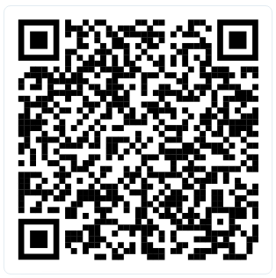

Primární péče ve strategiích a koncepcích MZD
Národní onkologický plán
PREVENCE
Rozšíření screeningových programů (karcinom plic, prostaty)
Efektivní preventivní intervence
Paliativní péče všech forem
Pacientské rady v každém KOC
Koordinátoři onkologické péče
SYSTÉMOVÁ KOORDINACE
Optimalizace multidisciplinárních diagnostických týmů
Cesta pacienta systémem zdravotní péče
Rozvoj regionálních onkologických skupin
VĚDECKO-TECHNOLOGICKÝ STANDARD
Pokročilé genetické vyšetření
Health Technology Assessment pro inovativní terapie
Týmové porady odborníků
PATIENT-CENTRED CARE
Národní onkologický plán ČR 2030 (NOPL ČR 2030) představuje komplexní strategický dokument implementující principy medicíny založené na důkazech pro optimalizaci onkologické péče v České republice. Dokument byl formulován a schválen Ministerstvem zdravotnictví ČR, které nese celkovou odpovědnost za jeho realizaci prostřednictvím Národní rady pro implementaci NOPL ČR 2030. Ta koordinuje spolupráci mezi všemi relevantními stakeholdery a nastavuje podmínky pro finanční zdroje včetně evropských fondů.
„Zajistit každému obyvateli České republiky možnost prevence vzniku onkologického onemocnění a v případě jeho rozvoje zajistit nejvyšší možnou kvalitu péče a života bez ohledu na geografickou polohu či stadium nemoci.“
Finanční rámec 2022-2030: 18 mld. Kč (11,5 mld. Kč z EU fondů: ESIF, NPO) | Koordinace: MZD ČR | Klíčový partner: Masarykův onkologický ústav

Slide 9
Primární péče ve strategiích a koncepcích MZD
Národní kardiovaskulární plán na období 2025 - 2035
(Schválen vládou dne 11. prosince 2024)
Aktuálně probíhá příprava 1. akčního plánu na období 2025 – 2027
Opatření:
Primární prevence KVO
Preventivní prohlídky u VPL, PLDD a gynekologů
Ambulantní léčba KVO
Podpora systémové spolupráce

Slide 10
Primární péče ve strategiích a koncepcích MZD
Koncepce rozvoje geriatrické péče
Spolupráce s VPL na poskytování kvalitní péče geriatrickým pacientům žijícím v komunitě
Spolupráce výborů odborných společností SVL ČLS JEP a ČGGS ČLS JEP na nastavení kvality péče
Spolupráce na vzdělávání v oblasti geriatrie pro VPL

Slide 11
Primární péče ve strategiích a koncepcích MZD
Projekt „ Integrovaná geriatrická péče o seniory s polymorbiditou s cílem podpory funkčního stavu“
Klíčová aktivita projektu č. 4 – Mapování potřeb křehkých geriatrických pacientů
Nástroj: nastavení a podpora spolupráce praktických lékařů (PL) a geriatrických ambulancí
při mapování Frailty - Křehkosti (Dg. U57).
Výstupy:
Nastavení spolupráce praktických lékařů se zkušenými geriatrickými ambulancemi
Mapování křehkosti u pacientů pomocí kódu U57 (MKN10) přímo v ambulancích PL
Školení praktických lékařů, nastavení praxe při předání pacienta do ambulantní geriatrické péče a návratu do péče PL.
Vytvoření plánu péče, sledování pacienta ve spolupráci s ÚZIS.
Tvorba edukačních materiálů pro pacienty.

Slide 12
Podpora primární péče – rezidenční místa
2024:
Všeobecné praktické lékařství: 140 míst, ve fin. objemu 252 000 000 Kč. Všechna rezidenční místa byla obsazena.
Pediatrie: 70 míst, ve fin. objemu 215 460 000 Kč. Všechna rezidenční místa byla obsazena.
2025:
Všeobecné praktické lékařství: 140 míst, ve fin. objemu 252 000 000 Kč. Všechna rezidenční místa byla rozdělena a nyní budou obsazována rezidenty
Pediatrie: 70 míst, ve fin. objemu 215 460 000 Kč. Všechna rezidenční místa byla rozdělena a nyní budou obsazována rezidenty.
Poznámka: příjemci nečerpají dotaci na rezidenční místo jednorázově, ale v průběhu 5 let

Slide 13
Zrušení preskripčního omezení u „L“ léčiv
příklad odbourávání byrokracie
od 1. července 2024 mohou praktičtí lékaři předepsat k úhradě ze zdravotního pojištění i léky, které na ně dříve musel písemně delegovat ambulantní specialista = benefit pro pacienty i lékaře
praktičtí lékaři usilovali o tuto změnu desítky let
pacienti s chronickým onemocněním už nemusí pokaždé žádat o recept svého specialistu, u některých diagnóz mohou nyní jejich léky předepisovat i praktičtí lékaři
jde o zhruba tisícovku léčivých přípravků širokého spektra, například o masti s kortikoidy nebo léčiva na cukrovku, oční či urologické problémy.

Slide 14
Děkuji za pozornost

